Slide 1
«Великая Отечественная война: отношение и деятельность НУА»
Кардаш Александр, БУ-12

Slide 2
Рекомендуемая литература:
Комплексная целевая программа гражданско-патриотического воспитания студентов и школьников НУА : (прил. к Концепции развития Нар. укр. акад. на период 2006-2020 гг.) : проект / [авт.-сост. В.И. Астахова]. - Х. : Изд-во НУА, 2008.- 27 с.
Тихомиров В. История: перезагрузка: Как в бывших советских республиках переписывают прошлое / Владимир Тихомиров // Огонек. - 2005. - 18-24 апреля (N 16).- С. 28-30.

Slide 3

Вопрос сохранения памяти о героическом подвиге нашего народа носит актуальный характер.
Основной посыл –
НЕ ДОПУСТИТЬ ПОВТОРЕНИЯ РОКОВЫХ ОШИБОК!

Slide 4

НУА в вопросе сохранения исторического прошлого:
ежегодное проведение тематических конференций, «круглых столов»;
регулярная подготовка и публикация материалов;
обобщение опыта работы и научный анализ ее эффективности;
формирование навыков исследовательской деятельности у студентов по освоению периода ВОВ, формирование живого интереса к творческому наследию предков.

Slide 5

Тематические мероприятия:
акция «Георгиевская ленточка;
конкурс «История моей семьи»;
акция «Я помню, я горжусь»;
проект «Коллективное творческое дело»;
проект «Дети войны»;
экскурсии по местам боевой славы;
фотовыставки;
учебная конференция, посвященная Великой Отечественной войне.

Slide 6
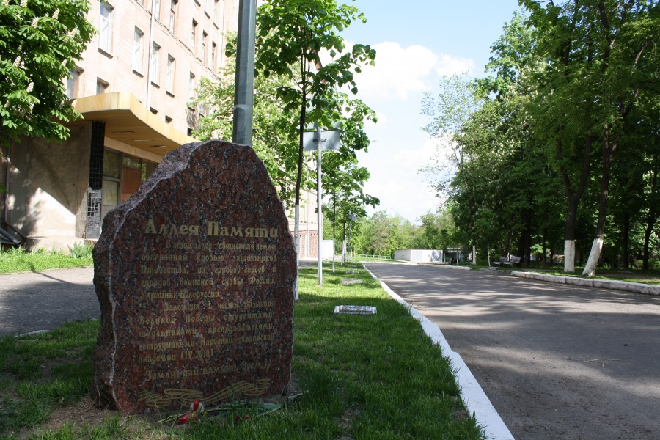
26 марта 2010 г. в честь 65-й годовщины победы в Великой
Отечественной войне была заложена Аллея Памяти.

Slide 7

СПАСИБО ЗА ВНИМАНИЕ!

